Slide 1
2-TAGESREISE NACH ENGELBERG
24. + 25. JUNI 2017

Slide 2
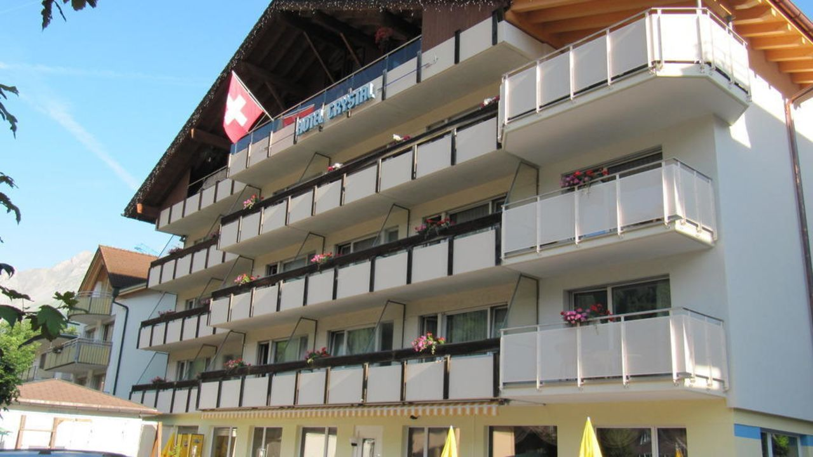
Gut gelaunt bestiegen 26 reiselustige Turnerinnen um 7:00 Uhr den Zug von Illnau Richtung Innerschweiz. Um 9:30 Uhr trafen wir in Engelberg ein und brachten das Gepäck ins Hotel Crystal.

Slide 3
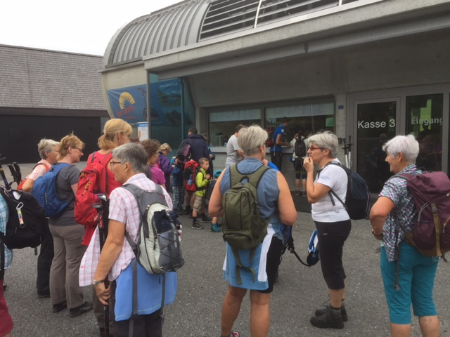
Wir marschierten zur Talstation Klostermatte. Mit der Luftseilbahn fuhren wir zum Ristis. Dort trennten sich unsere Wege.

Slide 4
Eine Gruppe wanderte zur Brunnihütte und die anderen wählten die bequemere Variante, nämlich den Sessellift.

Slide 5
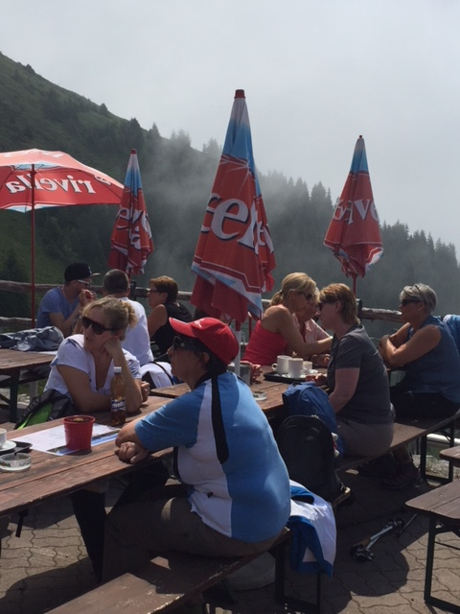
Oben angekommen, wurden wir mit ein paar blauen Himmelflecken belohnt.

Slide 6
Entlang dem Herzlisee kühlten Sylvia und Bärbel ihre Füsse im kalten Bergwasser.

Slide 7
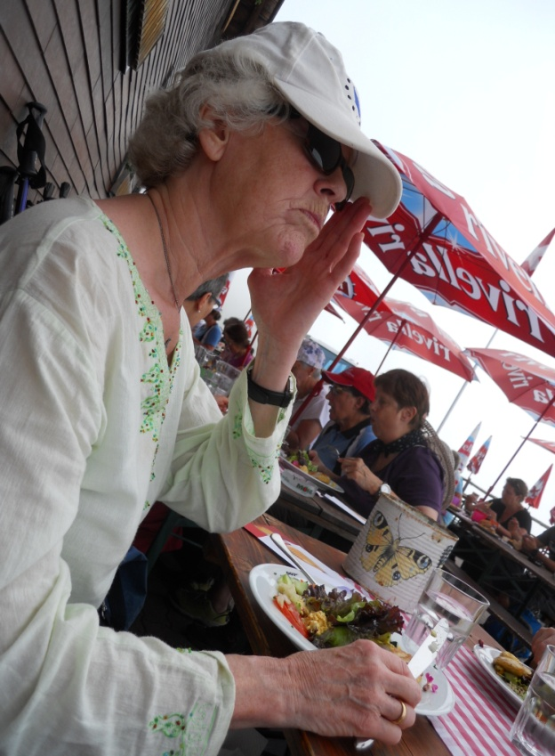
In der Brunnihütte stärkten wir uns mit einem feinen Kneippteller.

Slide 8
WALENPFAD -Wandern

Slide 9
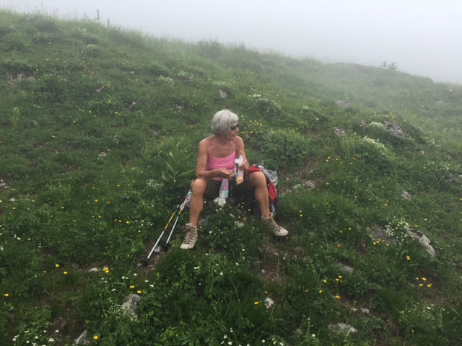
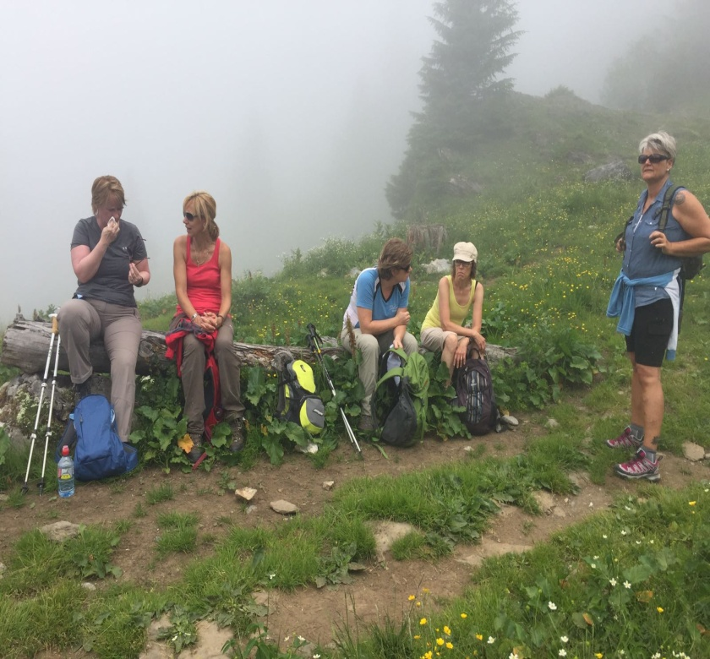
Kurz vor dem Aufstieg von der Walenalp (1673 müM) zur Walegg (1943 müM), dem höchsten Aussichtspunkt der Wanderung.

Slide 10
Pause

Slide 11
Die andere Gruppe gönnte sich den Barfussweg um den Herzlisee.

Slide 12
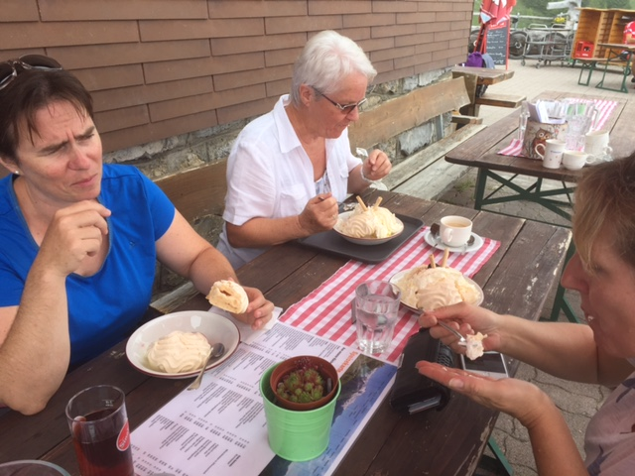
Vor der grossen Wanderung gab es eine Stärkung.

Slide 13
Brunni pfad

Slide 14
Walen pfad

Slide 15
Von der Fell-Chrüzhütte nach Oberrickenbach sind die Walenpfad Wanderfrauen mit der Gondelbahn gefahren. Die Brunnipfad Wanderfrauen haben die Luftseilbahn Richtung Engelberg genommen.

Slide 16
Das Abendessen genossen wir im Hotel Crystal in vollen Zügen. Das 3-gängige Nachtessen war ausgezeichnet.

Slide 17
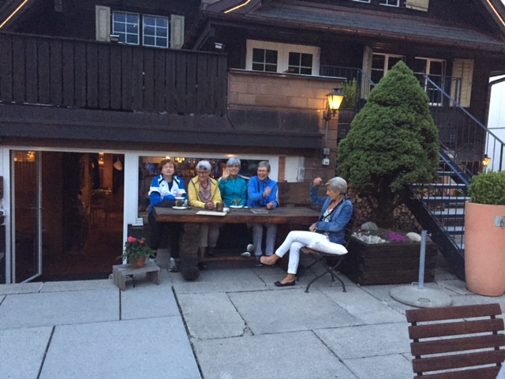
Abendspaziergang in Engelberg und Schlummertrunk auf der Terrasse des Alpenclubs.

Slide 18
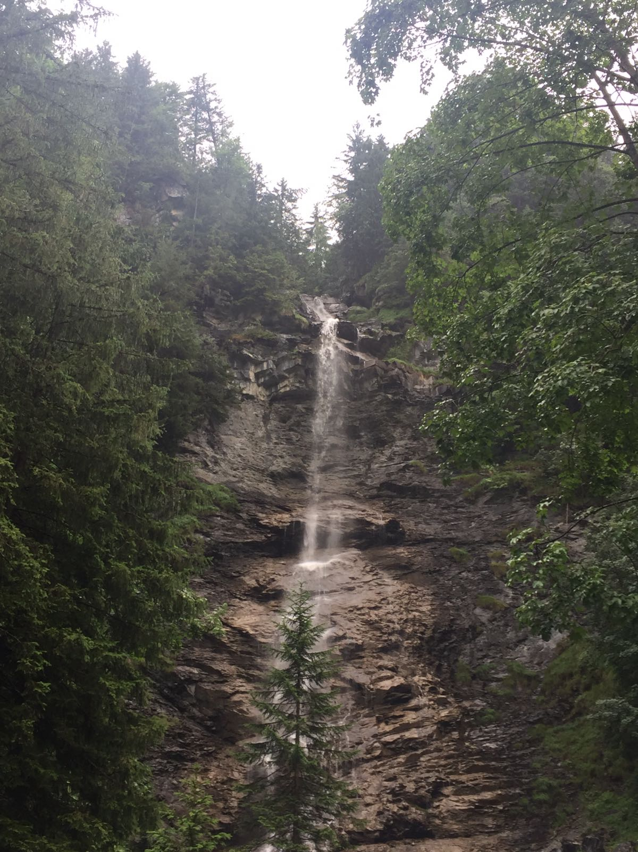
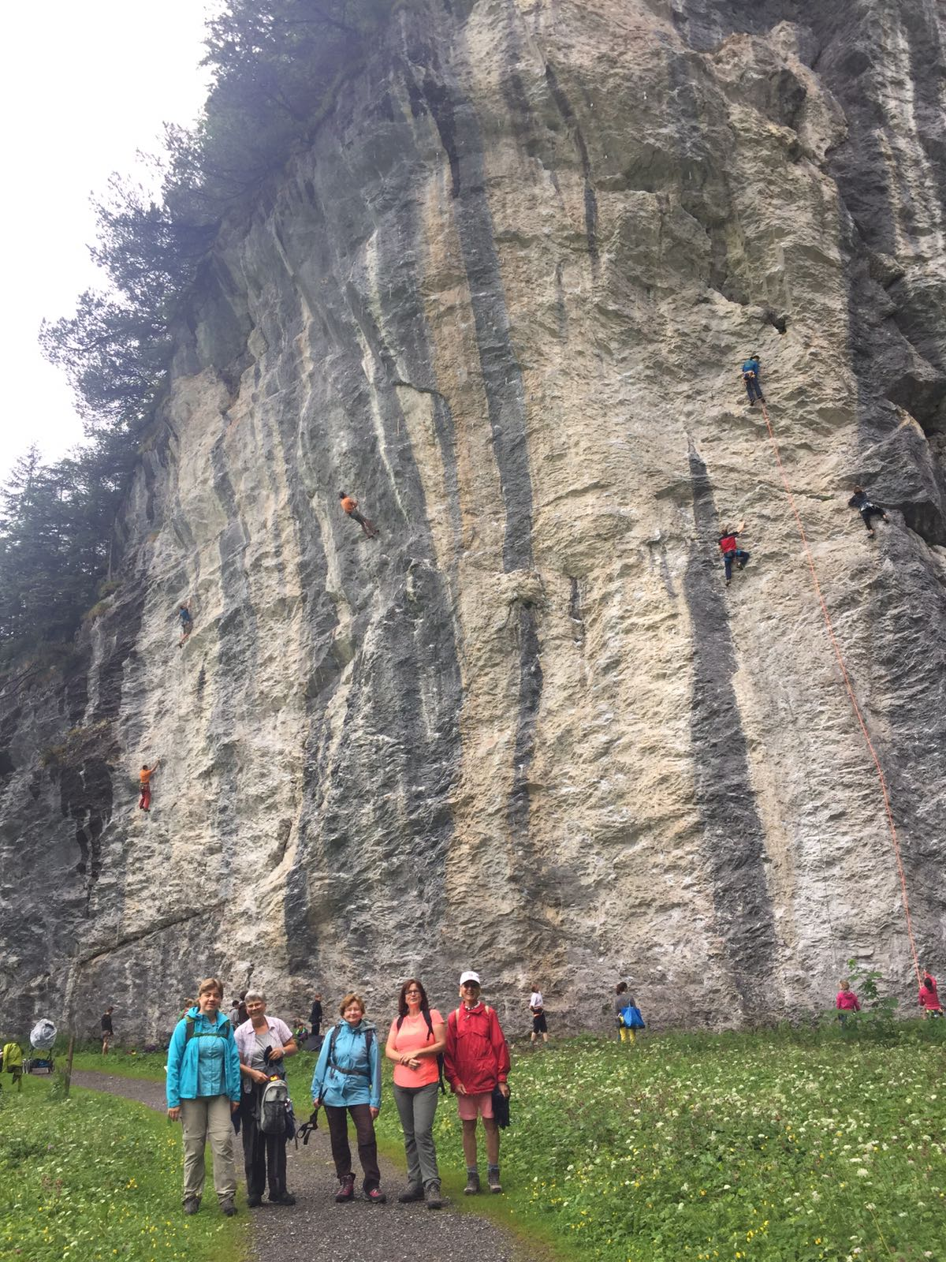
Am Sonntag, den 25. Juni 2017 machten wir einen Spaziergang zu den Wasserfällen.

Slide 19
Nach dem Spaziergang wurde der Nachmittag individuell gestaltet. Essen, angeregte Diskussionen und der Jass durften nicht fehlen.

Slide 20
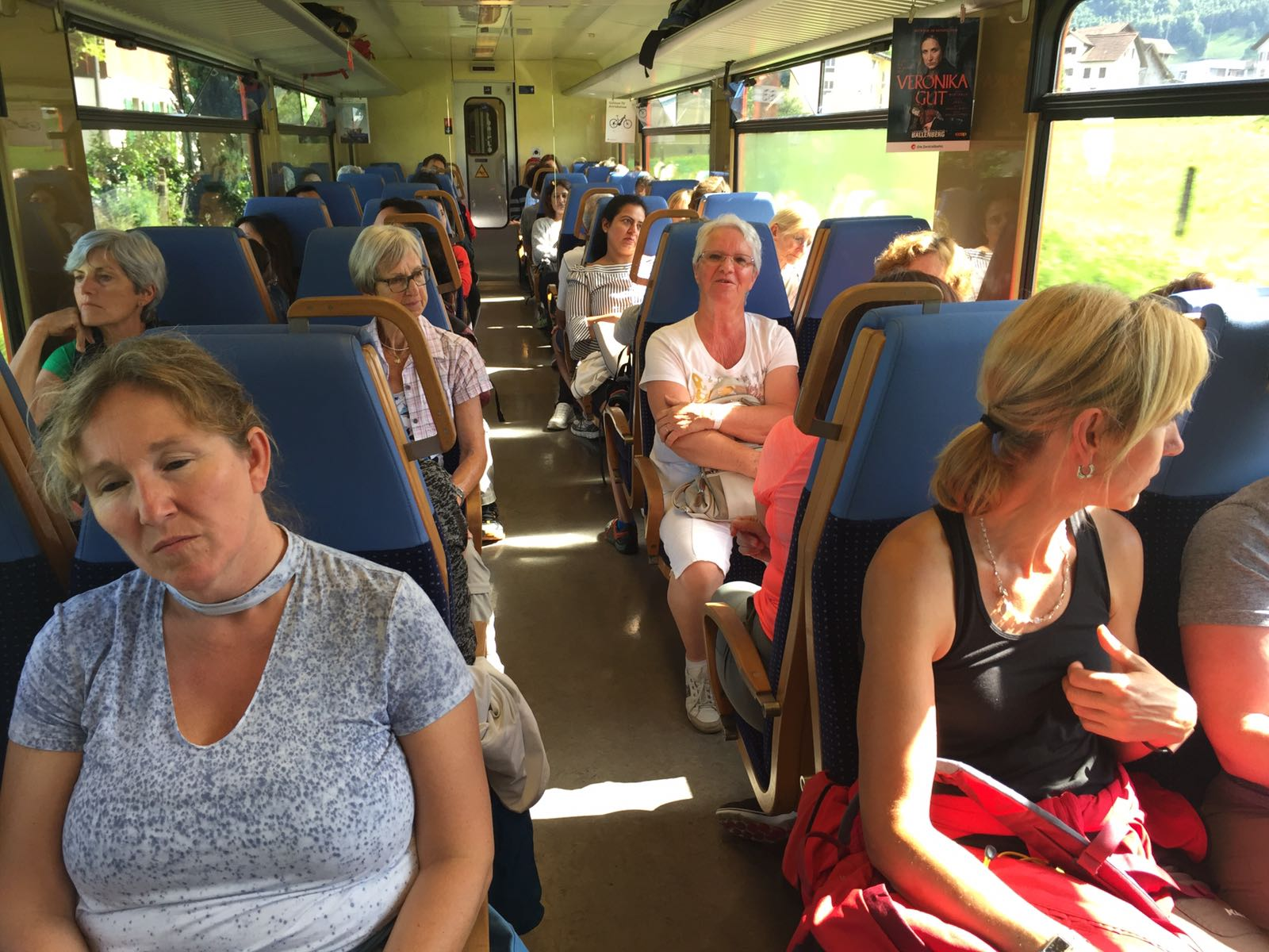
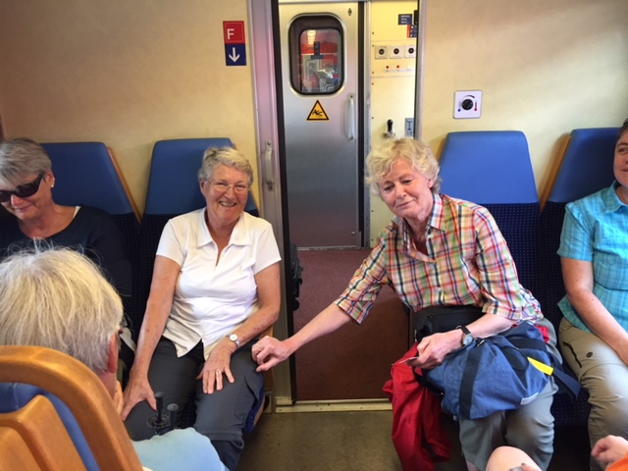
Müde, aber ganz glücklich, stiegen wir um 16:00 Uhr in den Zug ein und machten uns auf den Heimweg.

Slide 21
Impressionen

Slide 22
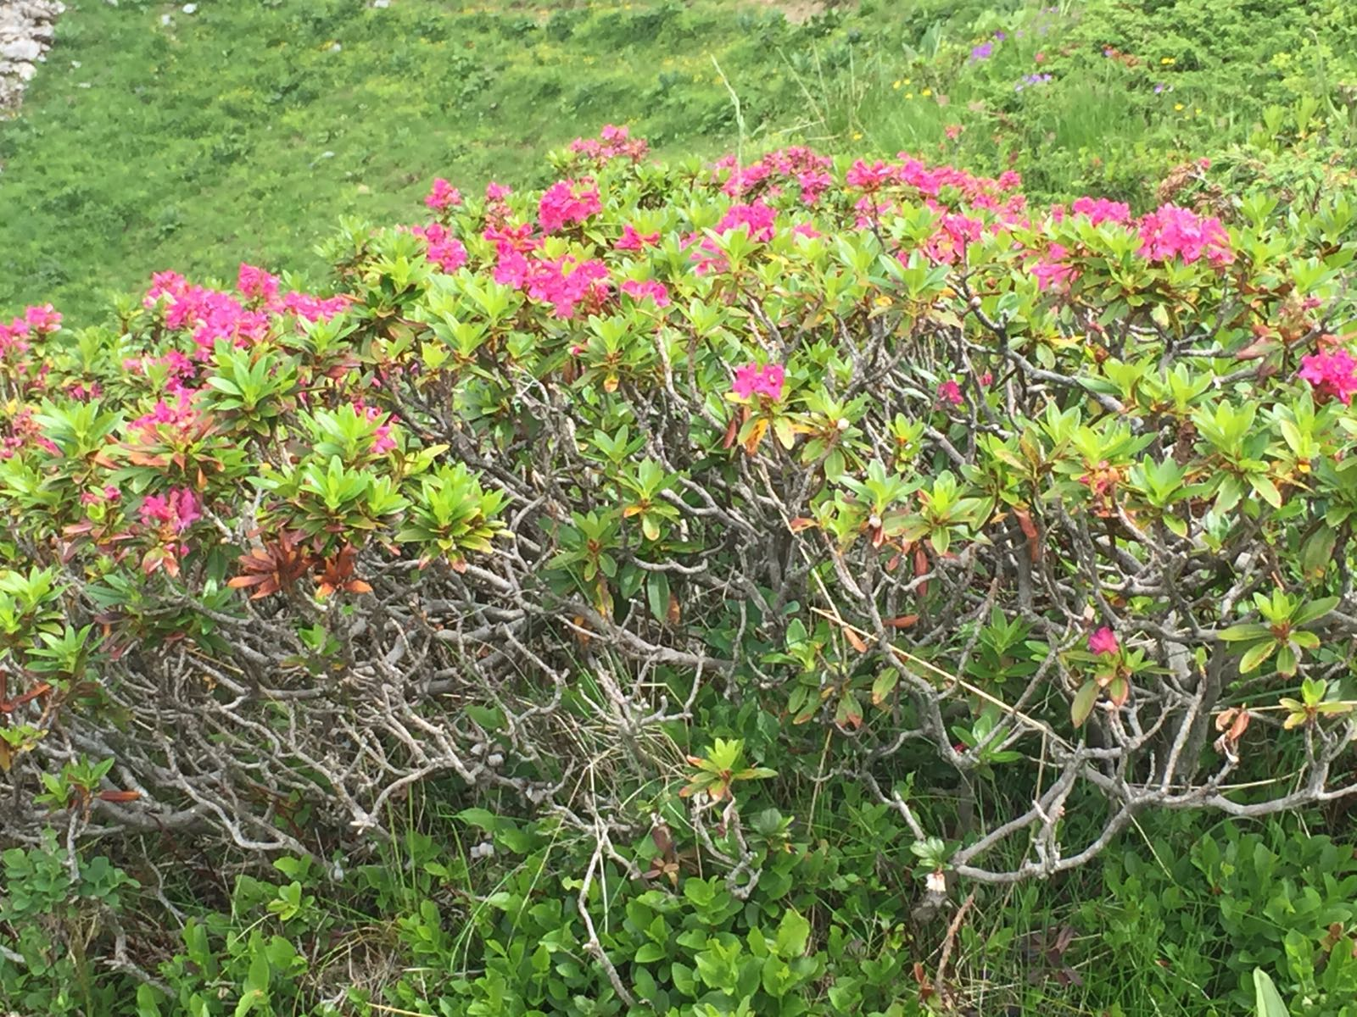
Während der Wanderung sahen wir eine schöne Blumenvielfalt der Bergwelt.

Slide 23
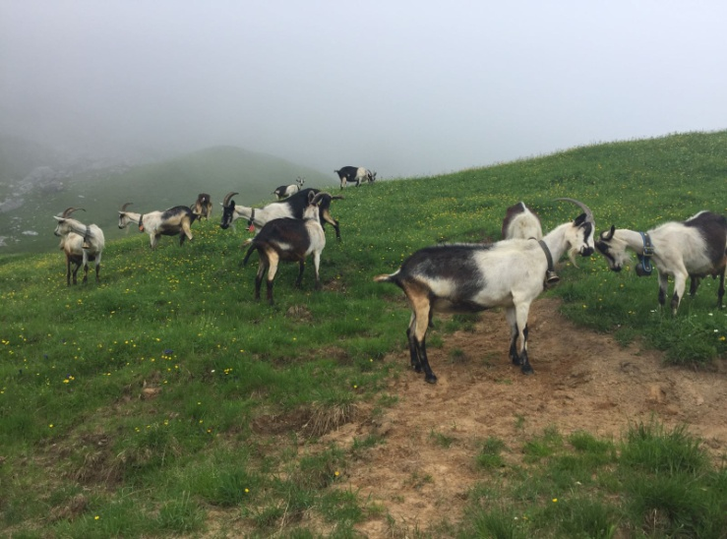
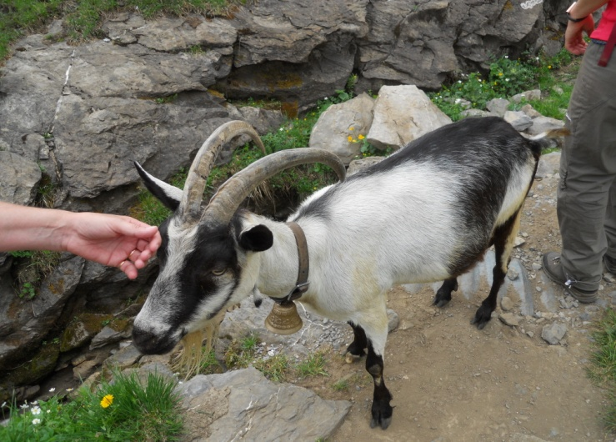
Und begegneten einer Horde von grauen Bergziegen.

Slide 24
Blick auf Engelberg

Slide 25
Benediktiner Kloster Engelberg

Slide 26
Engelberg

Slide 27
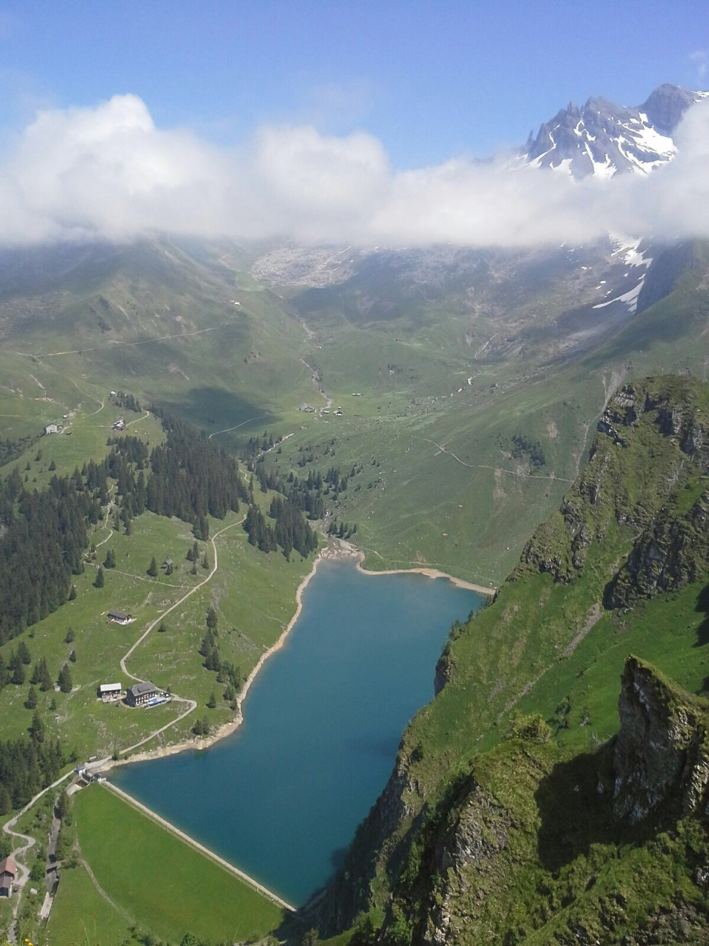
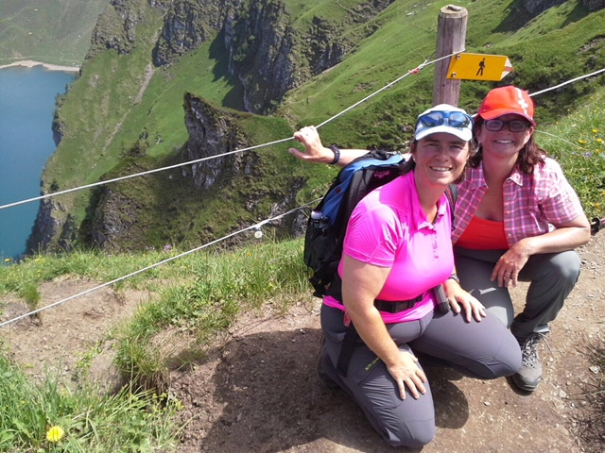
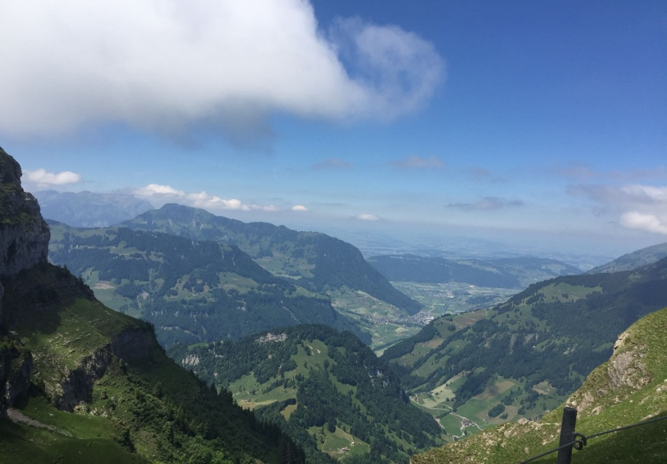
So wäre die Aussicht bei schönem Wetter! (Fotos aufgenommen beim Rekognoszieren)

Slide 28
Ein herzliches Dankeschön an Claudia, Cornelia und Fränzi für die toll organisierte Reise mit vielen bleibenden Eindrücken. Es war ein sehr gelungenes Wander-Wochenende, ausser dem Wetter!
Claudia Bienz
Jamila Moser

